Slide 1

NHIỆT LIỆT CHÀO MỪNG
CÁC THẦY CÔ VÀ CÁC EM HỌC SINH
ĐẾN VỚI TIẾT TIẾNG VIỆT LỚP 1!
Bài 2: Trong giấc mơ buổi sáng (Tiết 1)
Giáo viên : Quách Thị Hồng Huệ
Trường Tiểu học Thị trấn Tiên Lãng

Slide 2


Slide 3
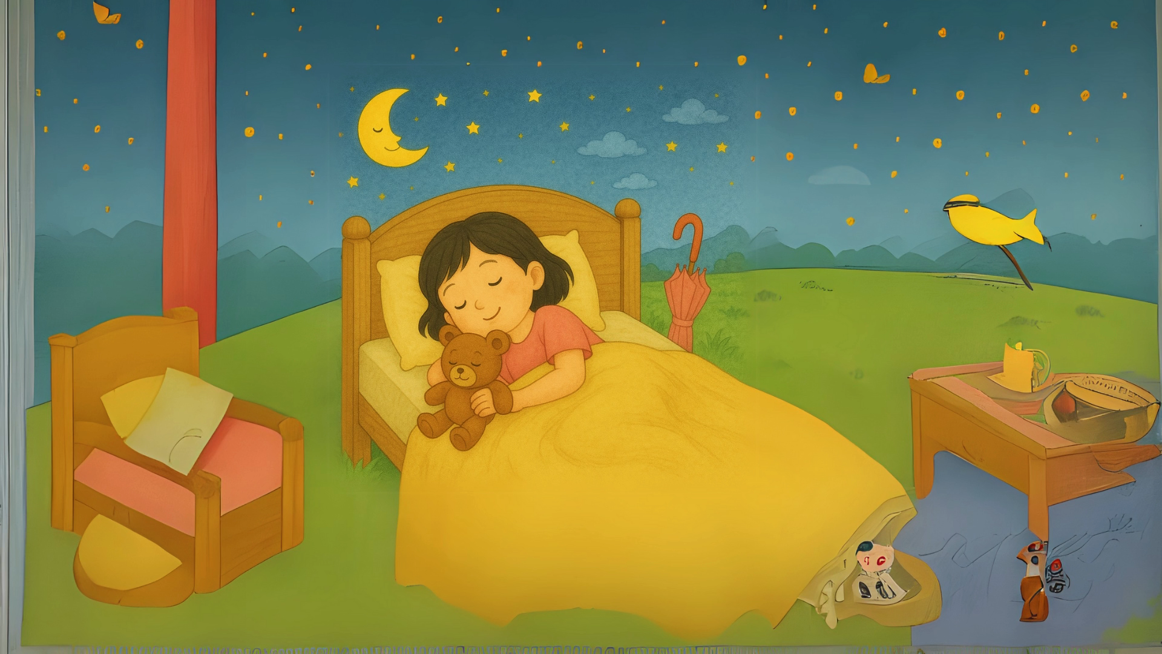

Slide 4
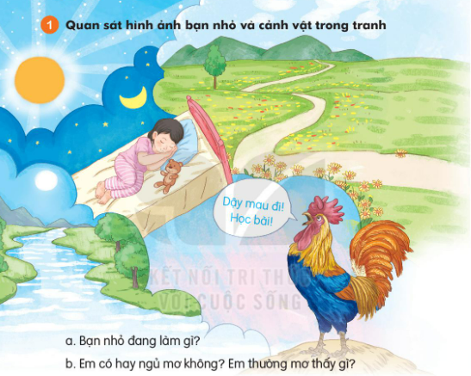

Slide 5







Mắt dõi
Tai nghe
Tay dò

Slide 6


Trong giấc mơ buổi sáng
( 1 ) Trong giấc mơ buổi sáng
Em gặp ông mặt trời
Mang túi đầy hoa nắng
Trải hoa vàng khắp nơi
( 2 ) Trong giấc mơ buổi sáng
Em qua thảo nguyên xanh
Có rất nhiều hoa lạ
Mang tên bạn lớp mình
( 3 ) Trong giấc mơ buổi sáng
Em thấy một dòng song
Chảy tràn dòng sữa trắng
Đi qua ban mai hồng
( 4 ) Trong giấc mơ buổi sáng
Em nghe rõ bên tai
Lời của chú gà trống
- Dậy mau đi! Học bài!...
( Nguyễn Lãm Thắng)

Slide 7


buổi sáng
Trong giấc mơ buổi sáng
s
ang
nắng
Mang túi đầy hoa nắng
n

Slide 8
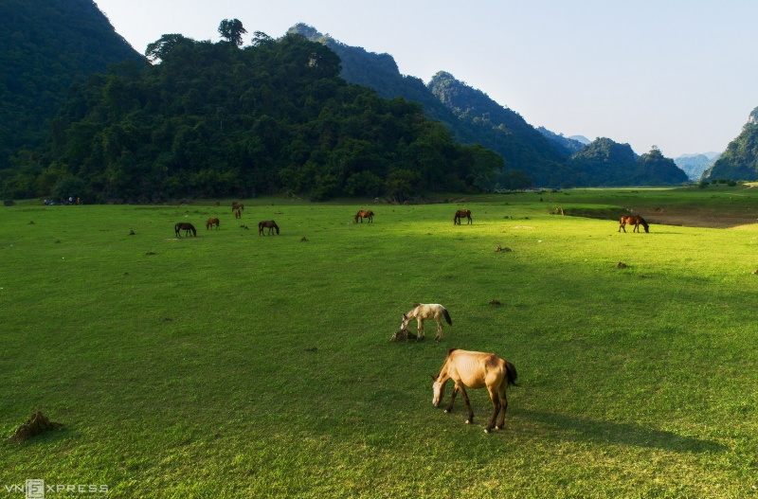
Thảo nguyên
uyên
Em qua thảo nguyên xanh
lạ
l
Có rất nhiều hoa lạ

Slide 9
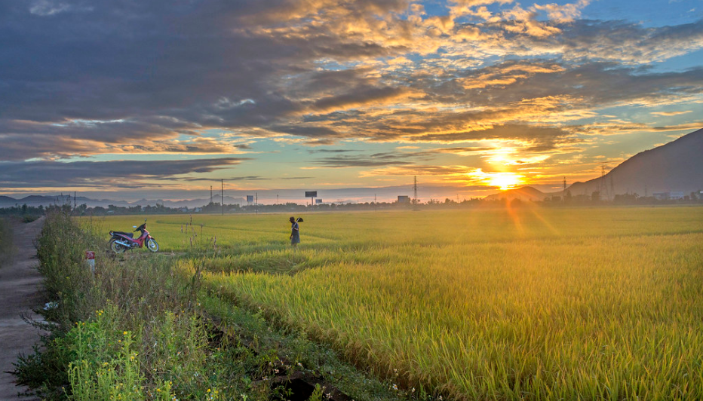
Ch
Chảy tràn
Chảy tràn dòng sữa trắng
tr
ban mai
ai
Đi qua ban mai hồng

Slide 11
Trong giấc mơ buổi sáng
( 1 ) Trong giấc mơ buổi sáng
Em gặp ông mặt trời
Mang túi đầy hoa nắng
Trải hoa vàng khắp nơi
( 2 ) Trong giấc mơ buổi sáng
Em qua thảo nguyên xanh
Có rất nhiều hoa lạ
Mang tên bạn lớp mình
( 3 ) Trong giấc mơ buổi sáng
Em thấy một dòng song
Chảy tràn dòng sữa trắng
Đi qua ban mai hồng
( 4 ) Trong giấc mơ buổi sáng
Em nghe rõ bên tai
Lời của chú gà trống
- Dậy mau đi! Học bài!...
( Nguyễn Lãm Thắng)

Slide 12

Luyện đọc từng khổ thơ
( 1 ) Trong giấc mơ buổi sáng
Em gặp ông mặt trời
Mang túi đầy hoa nắng
Trải hoa vàng khắp nơi

Slide 13
Luyện đọc từng khổ thơ
( 2 ) Trong giấc mơ buổi sáng
Em qua thảo nguyên xanh
Có rất nhiều hoa lạ
Mang tên bạn lớp mình
Thảo luận nhóm đôi: Nói cho nhau nghe về cách đọc.

Slide 14
Giải nghĩa từ khó hiểu
thảo nguyên
Vùng đất bằng rộng lớn, chỉ có cỏ mọc

Slide 15
Luyện đọc từng khổ thơ
( 3 ) Trong giấc mơ buổi sáng
Em thấy một dòng song
Chảy tràn dòng sữa trắng
Đi qua ban mai hồng
HS đọc và chia sẻ cùng các bạn.

Slide 16
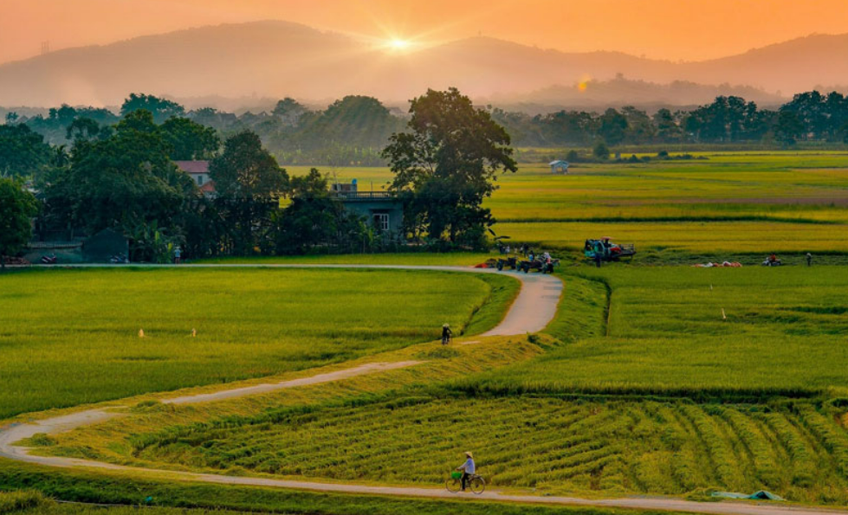
Giải nghĩa từ khó hiểu
ban mai
Buổi sáng, lúc sáng sớm

Slide 17
Luyện đọc từng khổ thơ
( 4 ) Trong giấc mơ buổi sáng
Em nghe rõ bên tai
Lời của chú gà trống
- Dậy mau đi! Học bài!...

Slide 18
Luyện đọc nối tiếp từng khổ thơ.
Thảo luận nhóm 4

Slide 19
Luyện đọc toàn bài.

Slide 20
3
Tìm ở cuối các dòng thơ những tiếng cùng vần với nhau
Trong giấc mơ buổi sáng
( 1 ) Trong giấc mơ buổi sáng
Em gặp ông mặt trời
Mang túi đầy hoa nắng
Trải hoa vàng khắp nơi
( 2 ) Trong giấc mơ buổi sáng
Em qua thảo nguyên xanh
Có rất nhiều hoa lạ
Mang tên bạn lớp mình
trời
nắng
nơi
( 3 ) Trong giấc mơ buổi sáng
Em thấy một dòng song
Chảy tràn dòng sữa trắng
Đi qua ban mai hồng
( 4 ) Trong giấc mơ buổi sáng
Em nghe rõ bên tai
Lời của chú gà trống
- Dậy mau đi! Học bài!...
tai
trắng
trống
hồng
bài
( Nguyễn Lãm Thắng)

Slide 21

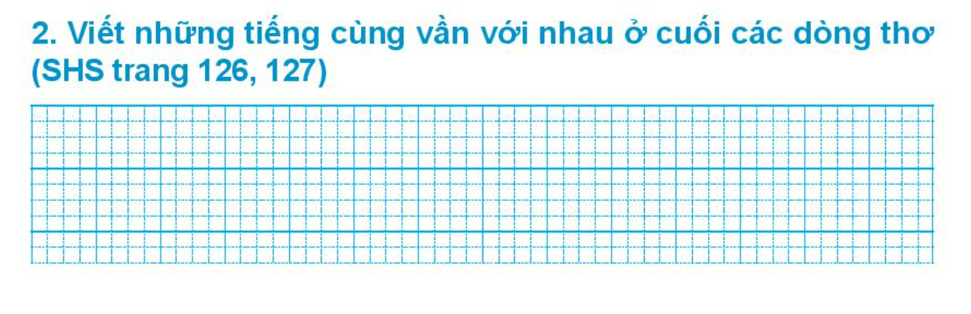

Slide 22

CHÚC QUÝ THẦY CÔ VÀ CÁC EM VUI, KHỎE.
CHÀO TẠM BIỆT !

Slide 23
NHIỆT LIỆT CHÀO MỪNG
CÁC THẦY CÔ VÀ CÁC EM HỌC SINH
ĐẾN VỚI TIẾT TIẾNG VIỆT LỚP 1!
Bài 2: Trong giấc mơ buổi sáng (Tiết 2)
Giáo viên : Quách Thị Hồng Huệ
Trường Tiểu học Thị trấn Tiên Lãng

Slide 25
Trong giấc mơ buổi sáng
( 1 ) Trong giấc mơ buổi sáng
Em gặp ông mặt trời
Mang túi đầy hoa nắng
Trải hoa vàng khắp nơi
( 2 ) Trong giấc mơ buổi sáng
Em qua thảo nguyên xanh
Có rất nhiều hoa lạ
Mang tên bạn lớp mình
( 3 ) Trong giấc mơ buổi sáng
Em thấy một dòng song
Chảy tràn dòng sữa trắng
Đi qua ban mai hồng
( 4 ) Trong giấc mơ buổi sáng
Em nghe rõ bên tai
Lời của chú gà trống
- Dậy mau đi! Học bài!...
( Nguyễn Lãm Thắng)

Slide 26
4
Trả lời câu hỏi
Trong giấc mơ buổi sáng
( 1 ) Trong giấc mơ buổi sáng
Em gặp ông mặt trời
Mang túi đầy hoa nắng
Trải hoa vàng khắp nơi
( 2 ) Trong giấc mơ buổi sáng
Em qua thảo nguyên xanh
Có rất nhiều hoa lạ
Mang tên bạn lớp mình
trời
nắng
nơi
( 3 ) Trong giấc mơ buổi sáng
Em thấy một dòng song
Chảy tràn dòng sữa trắng
Đi qua ban mai hồng
( 4 ) Trong giấc mơ buổi sáng
Em nghe rõ bên tai
Lời của chú gà trống
- Dậy mau đi! Học bài!...
tai
trắng
trống
hồng
bài
( Nguyễn Lãm Thắng)

